Slide 1
LOADING
READY.
PRESS PLAY ON THE TAPE

Slide 2
Nazywam się Mateusz.
Pracuję jako Frontend Developer.
Zrobiłem swoją pierwszą grę.
Zrobiłem ją w JavaScripcie.

Slide 3

Dlaczego warto zrobić grę w JavaScripcie?
Mateusz Morszczyzna

Slide 4
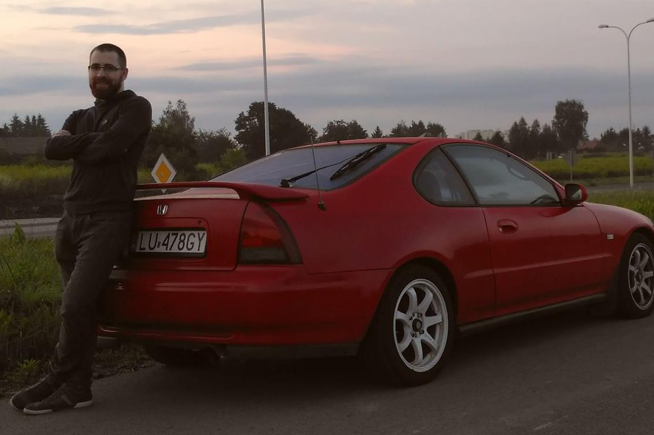
O autorze
Mateusz Morszczyzna
mateusz@morszczyzna.pl
8 lat - JS, CSS, Angular
Hobbystycznie lubię programistyczne druciarstwo i bezcelową jazdę samochodem

Slide 5
Game Jam
Rozdział 1

Slide 6

Game Jam
Game
+
Jam session

Slide 7
Game Jam
Różne ograniczenia:
Czas: 0h, 24h, 48h, 72h, tydzień…
Rozmiar: 1kb, 13kb, 128kb…
Temat lub gatunek
Inne wymogi
Presja czasu, a jednorazowość
Poprawianie po zakończonym jamie
Konkurencja, trening w jamowaniu

Slide 8
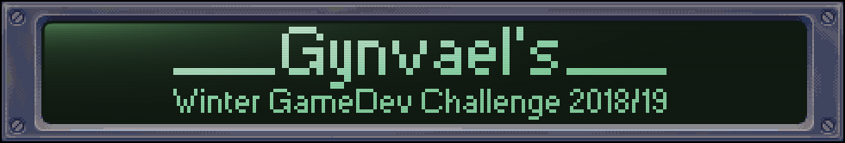

Michał Składnikiewicz
a.k.a. Gynvael Coldwind

Slide 9

Ograniczenia konkursowe
~1 miesiąc na zrobienie gry
128000 bajtów, max 20 plików
Nakładka 2 ekrany
"unrealistic hacking simulator"
HTML/CSS, JavaScript, WebAssembly

Slide 10
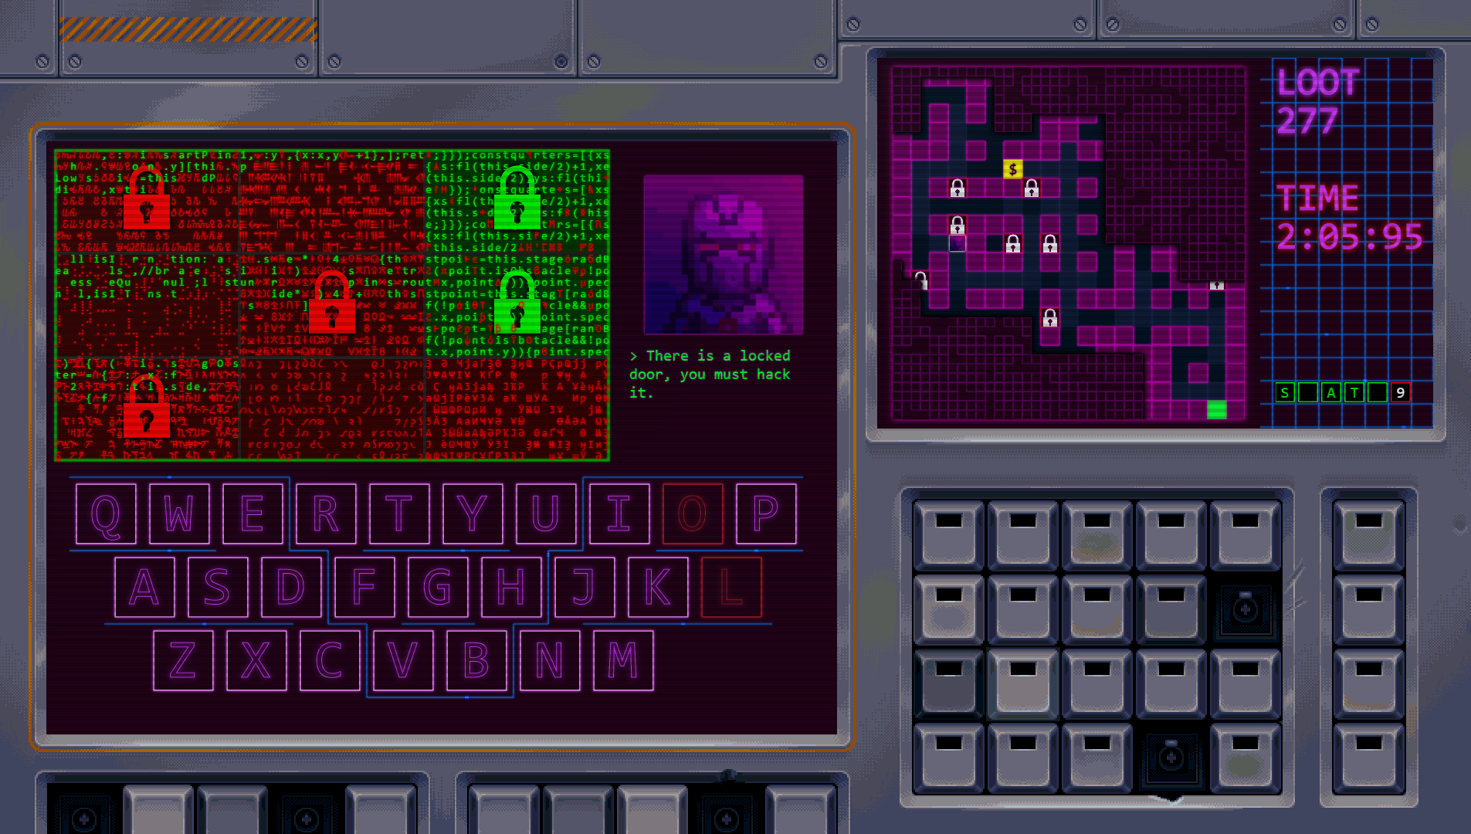

Slide 11
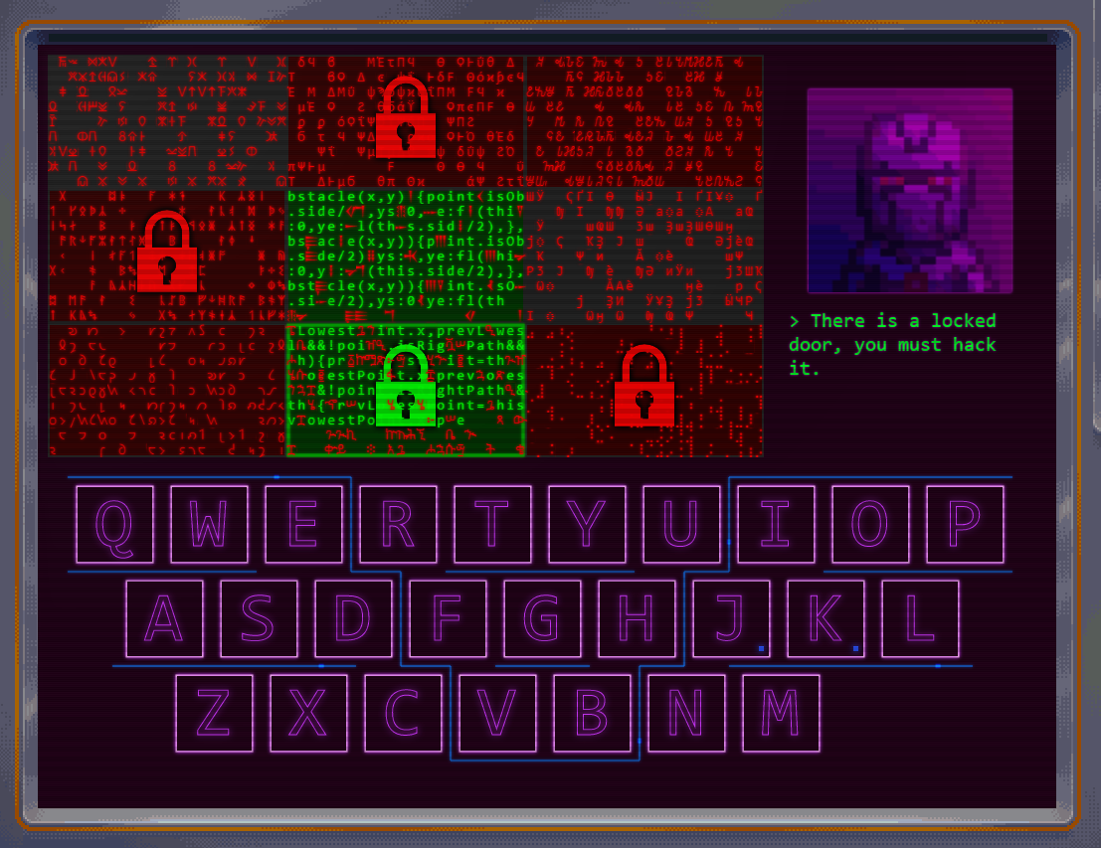

Slide 12
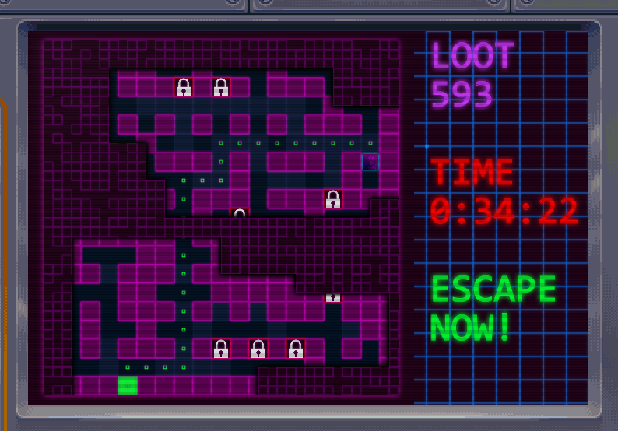

Slide 13
Robimy grę, czyli coś fajnego
Rozdział 2

Slide 14
Robimy grę, czyli coś fajnego
Jest się czym pochwalić.
Można zagrać we własną grę.
Kto by nie chciał zrobić gry?
Kto by nie chciał zarabiać robiąc gry?

Slide 15
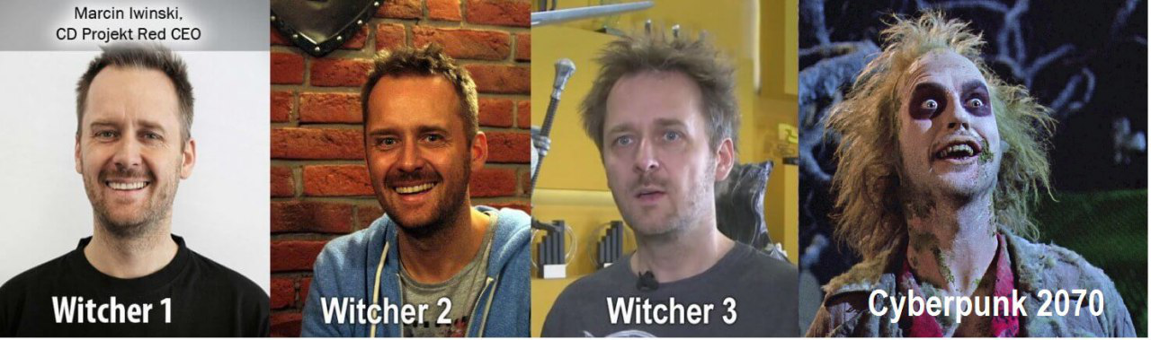
Praca marzeń i bogactwo w zasięgu ręki.

Slide 16

Przyjemność z programowania
Monotonna codzienna praca
Sztampowe zadania
Standardy jakości kodu
"Efekt Wow"

Slide 17
Imponujący efekt
Solidne rozwiązanie
Efekt Wow
EFEKT
Ścieżka na skróty
Wymęczone rozwiązanie
Słaby efekt
Mało pracy
WŁOŻONA PRACA
Dużo pracy

Slide 18
Robimy grę, czyli coś innego
Rozdział 3

Slide 19
Robimy grę, czyli coś innego
Okazja, żeby pokazać swoje
pomysły
umiejętności
wiedzę

Slide 20
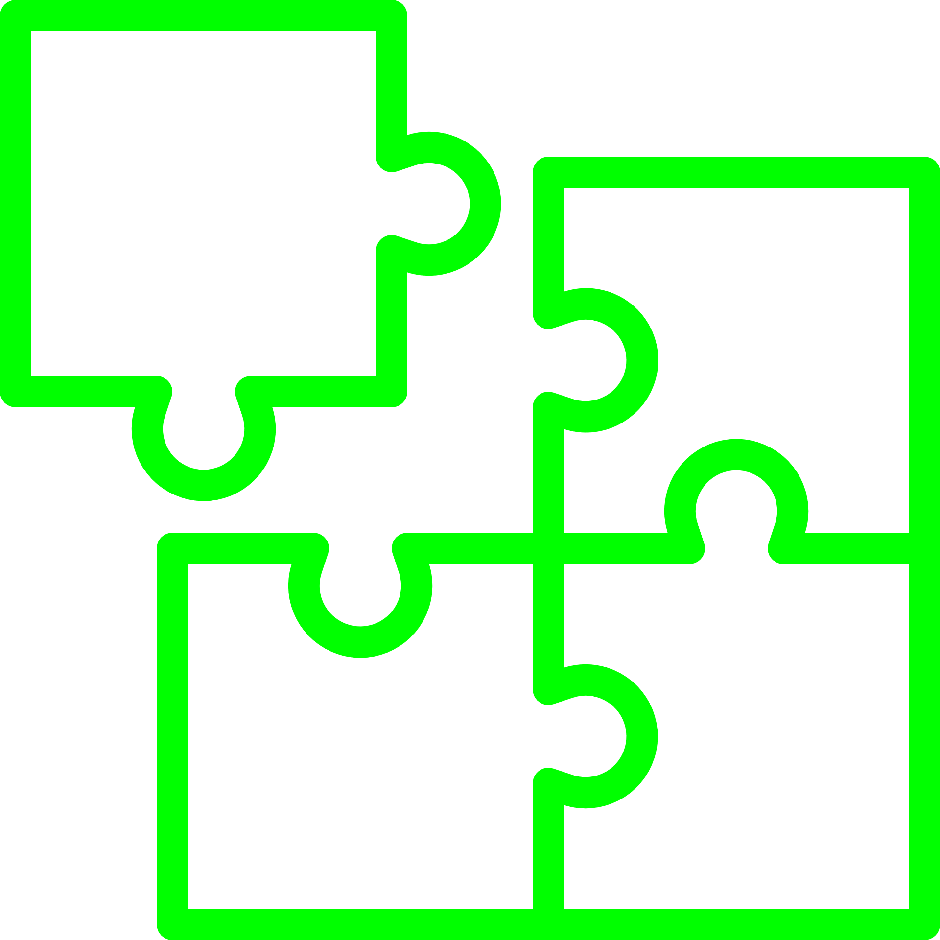
Rozwiązywanie problemów
Klasyczne programowanie
Niestandardowe podejście

Slide 21

Generowanie labiryntu
Dodawanie przeszkód tak by nie zablokować trasy
Tworzenie labiryntu, do skutku, aż wygeneruje się poprawny

Slide 22
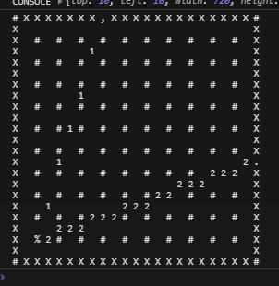
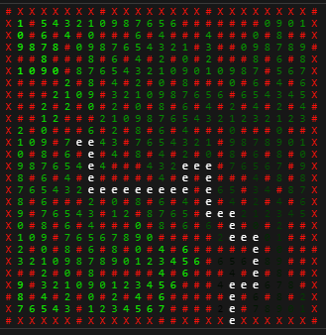

Slide 23
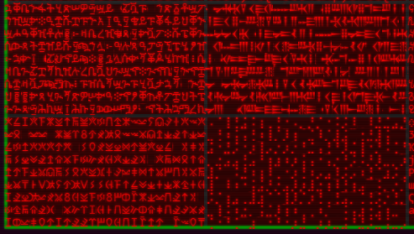

"Obcy" Unicode

Slide 24
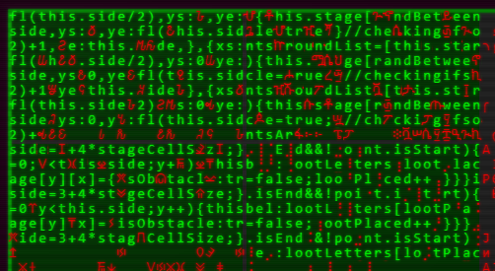

Kod gry jako dane
<script src="app.js">
fetch('app.js')

Slide 25
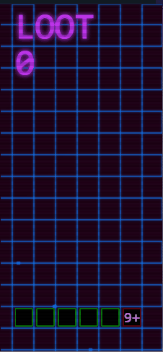
Implusy na liniach

Slide 26
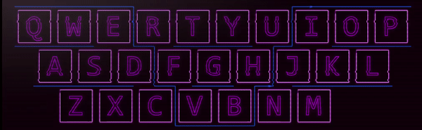

Slide 27
float Q_rsqrt( float number )
{
long i;
float x2, y;
const float threehalfs = 1.5F;
x2 = number * 0.5F;
y = number;
i = * ( long * ) &y; // evil floating point bit level hacking
i = 0x5f3759df - ( i >> 1 ); // what the fuck?
y = * ( float * ) &i;
y = y * ( threehalfs - ( x2 * y * y ) ); // 1st iteration
return y;
}

Slide 28
Nauka
Rozdział 4

Slide 29

Nauka
Rysowanie na canvasie
Game Loop
Optymalizowanie canvasa - renderowanie jest wolne, obliczenia są szybkie

Slide 30
1 FPS
requestAnimationFrame()
60 FPS
Key Event

Slide 31
fillStyle

Slide 32
Spowalniacze
redraw – częsty lub obszerny
getImageData
blur/shadow
przełączanie styli, efektów
.save() / .restore()
Chrome DevTools – Performance, FPS

Slide 33
.fill
a = new Array(9).fill(1);
a[3] = 0; // ok
a = new Array(9).fill({x: 1});
a[3].x = 0; // źle

Slide 34
Algorytmy i matematyka
Okazja na użycie wiedzy ze studiów
Trygonometria, grafy, modulo, geometria
Przy tworzeniu dźwięku: ponownie trygonometria, synteza dźwięku

Slide 35

Proof of concept
Spełnienie wymogów
Sprawdzenie potencjalnych edge case'ów
Nieprzekroczenie kosztu
Powstrzymanie ciekawości

Slide 36
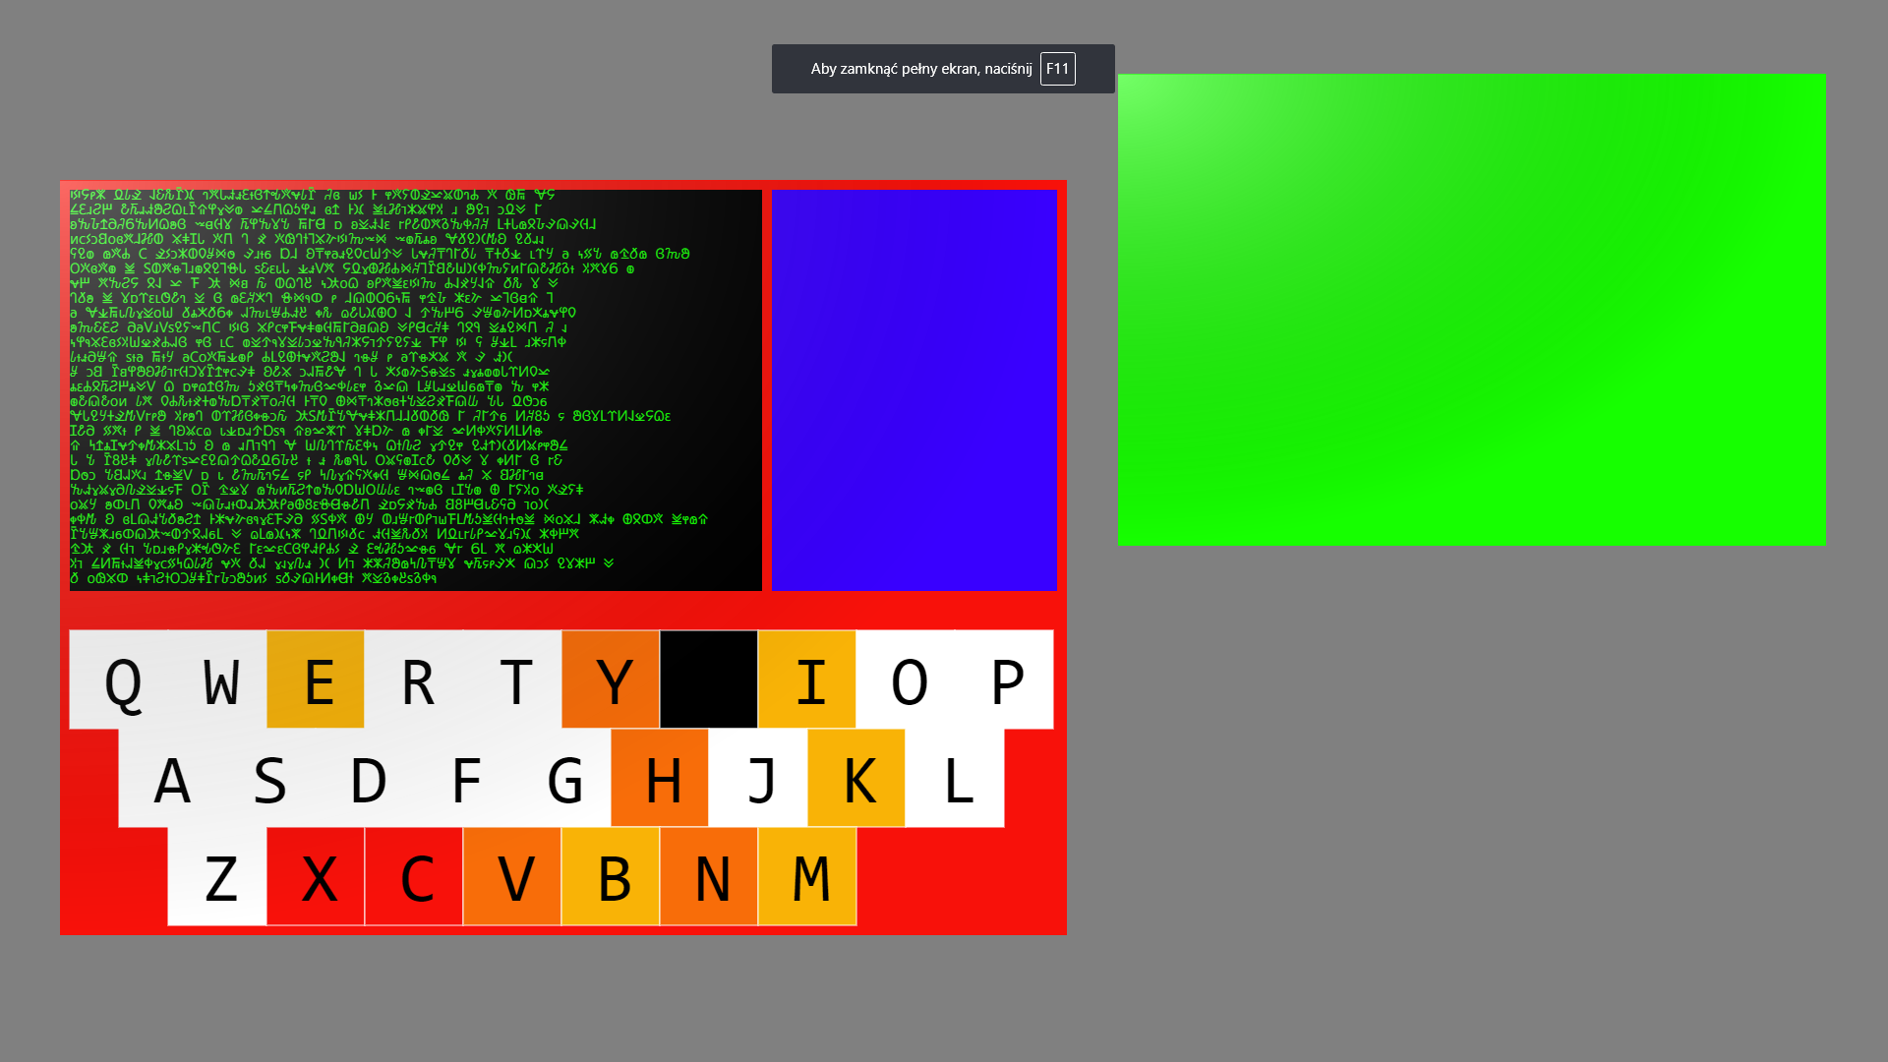

Slide 37
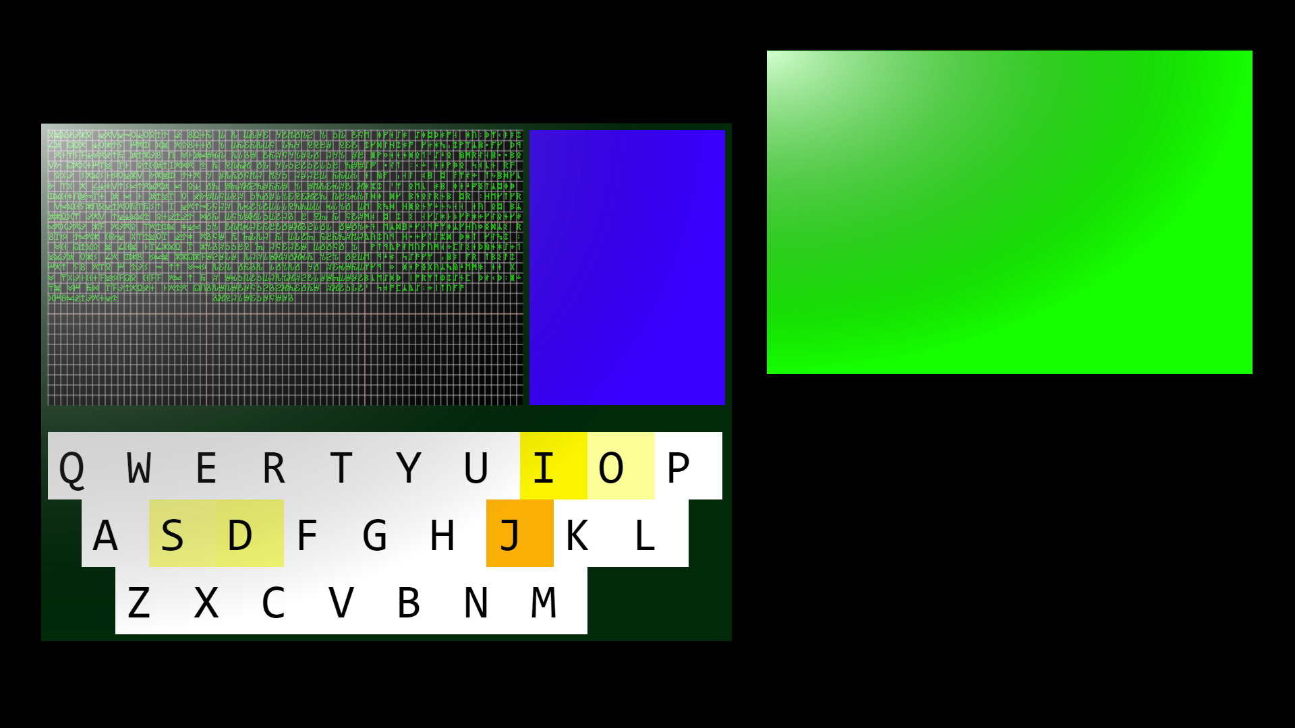

Slide 38
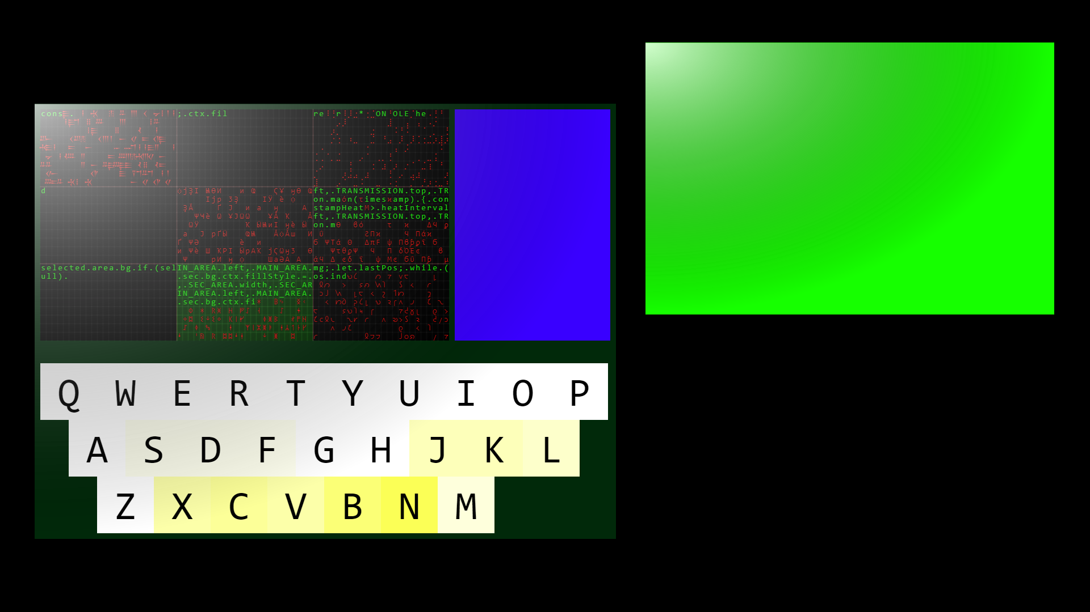

Slide 39
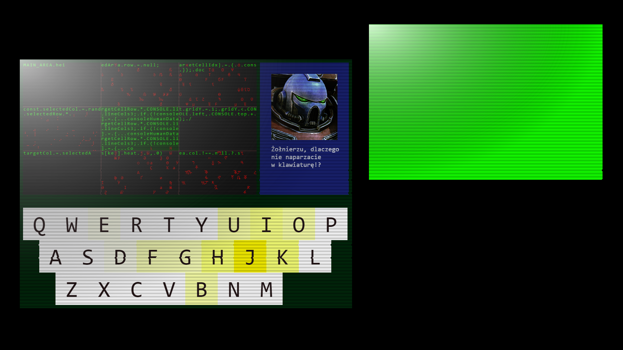

Slide 40
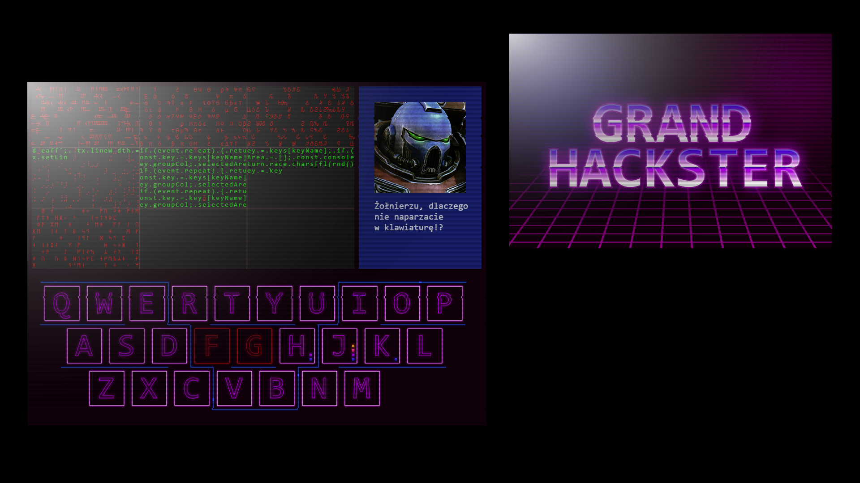

Slide 41
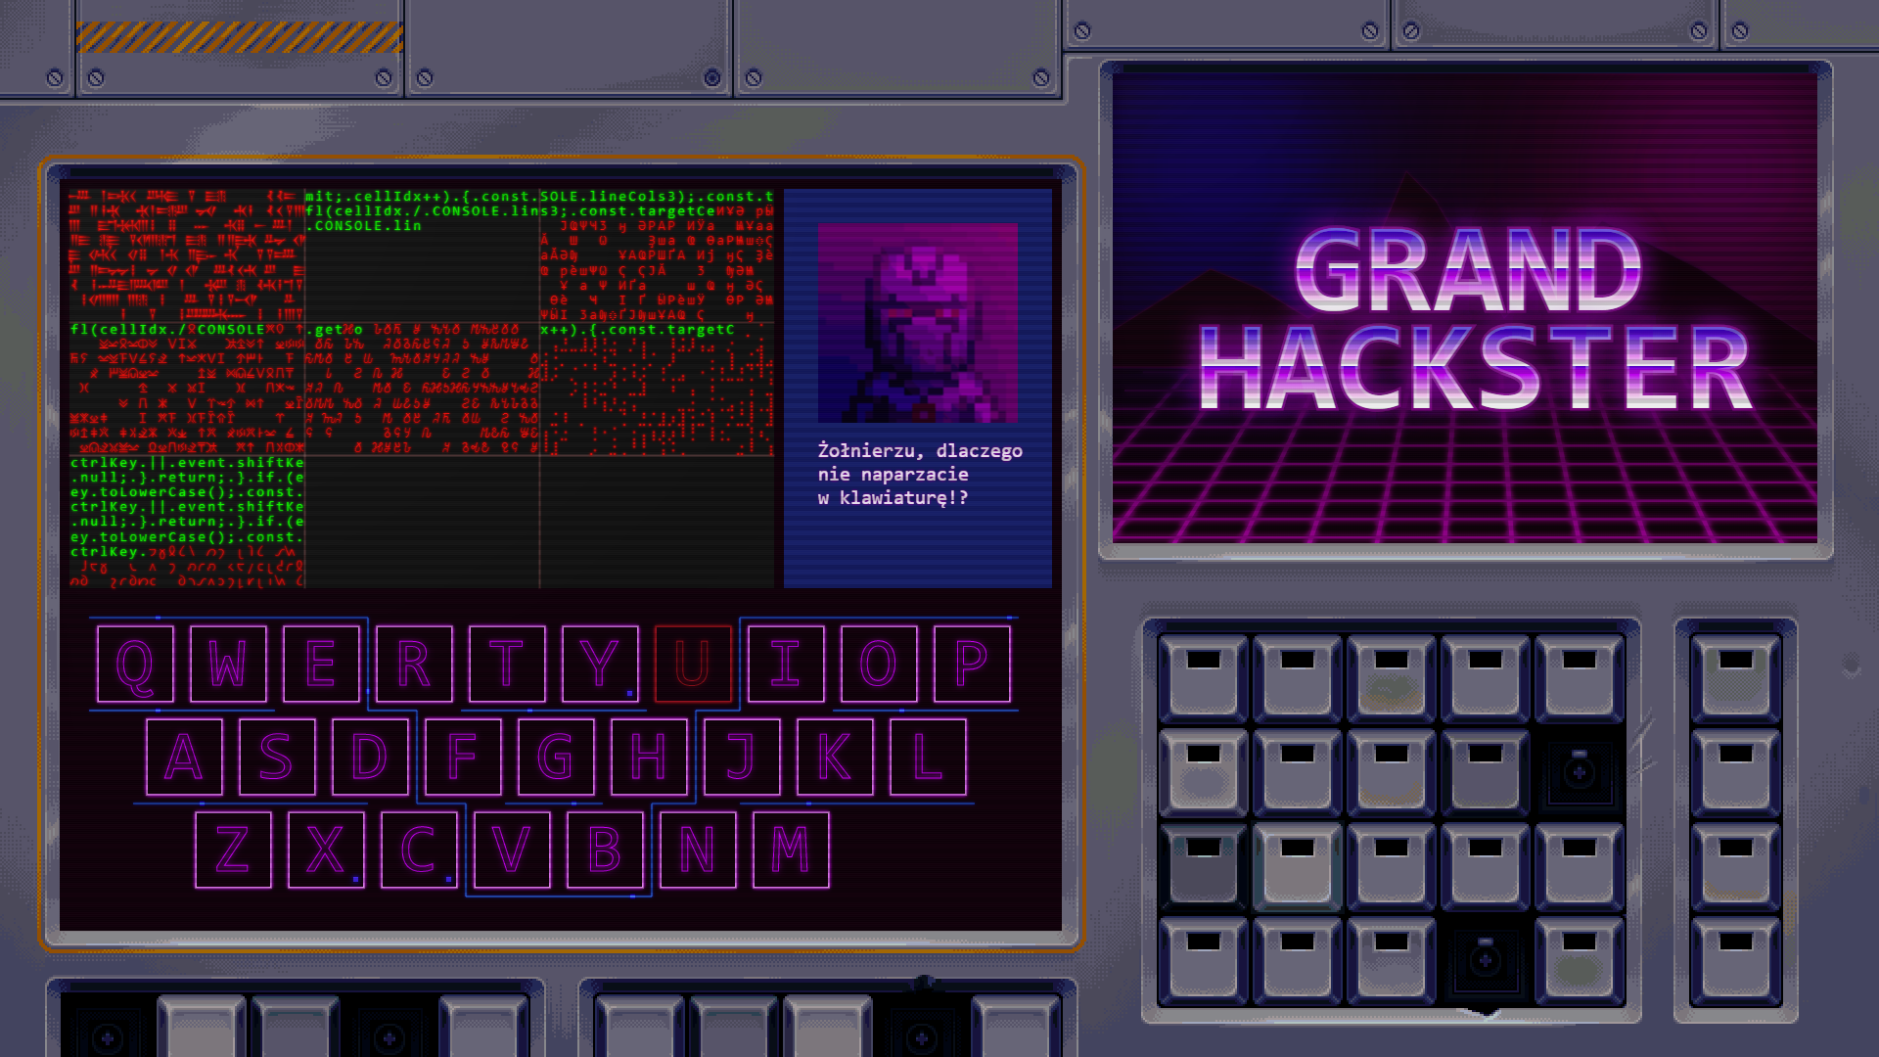

Slide 42
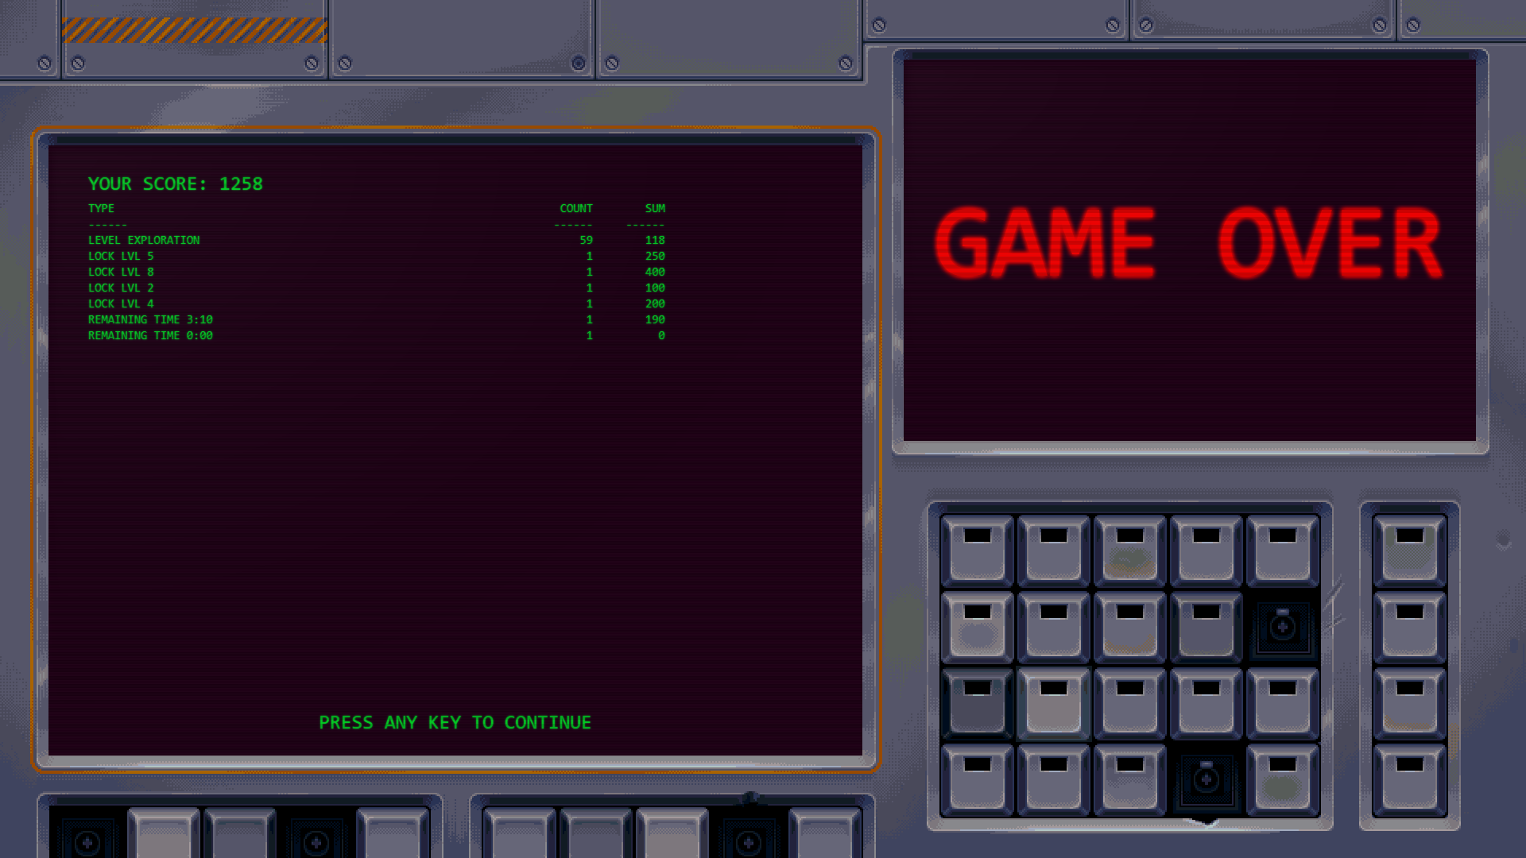

Slide 43
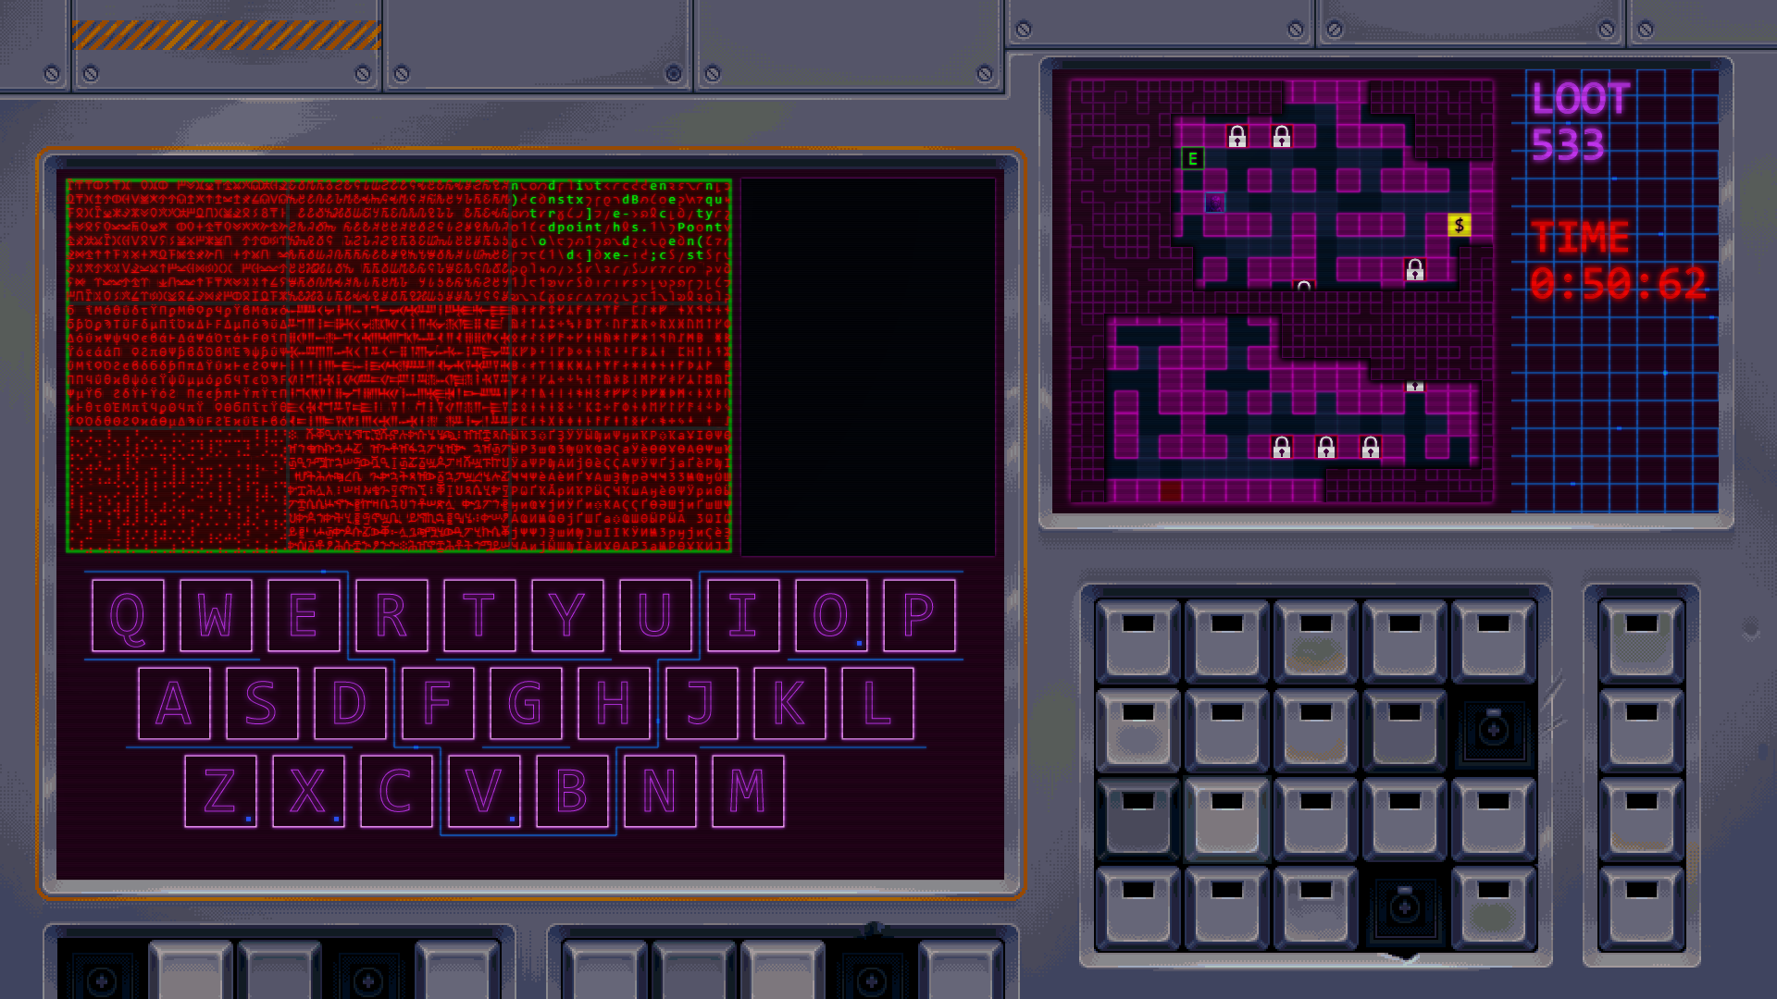

Slide 44
Dyscyplina
Porządek w kodzie
Sensowne nazewnictwo
Kalkulacja kiedy warto refaktorować, a kiedy można zostawić prowizorkę

Slide 45
Dźwięki
Tworzenie dźwięku od zera jest nietrywialne
Komponowanie i tworzenie muzyki to zupełnie inny poziom problemu

Slide 46
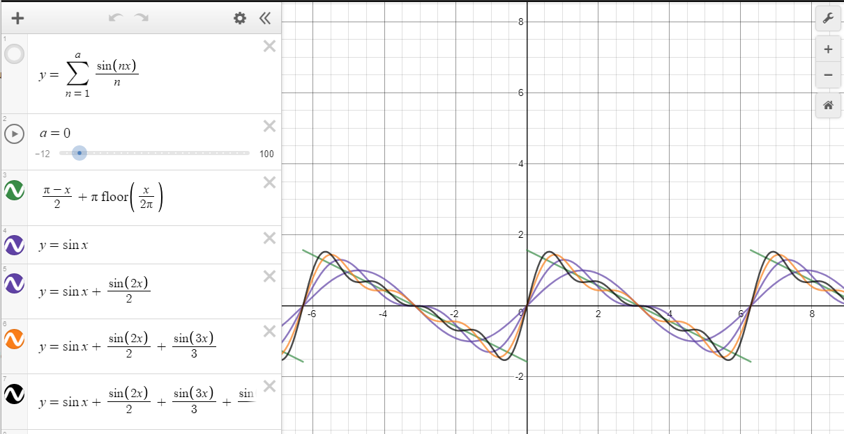

Slide 47
Podsumowanie
Finał

Slide 48
Niecodzienne wyzwania
Programistyczny freestyle
Przyjemność z programowania
Nauka nowych rzeczy
Sława, uznanie, pieniądze

Slide 49
https://github.com/ogur/grand-hackster
http://lab.morszczyzna.pl/gwgc2018

Slide 50
Dzięki!

